Slide 1
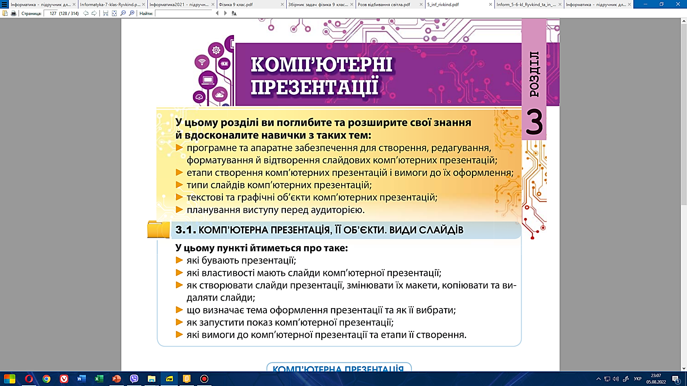




Урок 33
Комп’ютерна презентація,
її об’єкти.
Види слайдів
5

Slide 2


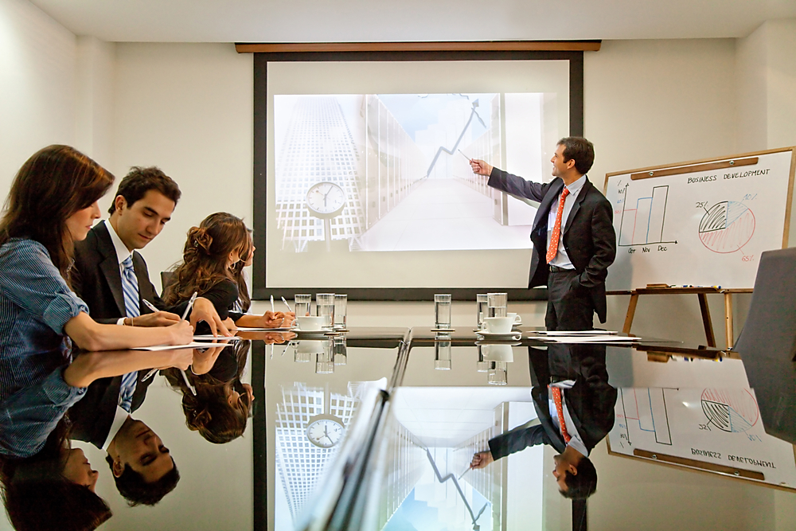

Давайте поміркуємо разом.
Чи використовували ви, ваші близькі, друзі, вчителі комп’ютерні презентації? З якою метою вони їх використовували?

Slide 3


Для сучасної людини важливо вміти виступати перед аудиторією, представляти плани своєї діяльності, її результати.
Презентація – це публічне представлення певних відомостей.

Slide 4

Комп’ютерна презентація – це підготовлений з використанням інформаційних технологій набір слайдів (слайдова презентація) або відеофільм (потокова презентація), призначений для демонстрації текстових, графічних, відео, звукових даних.

Slide 5
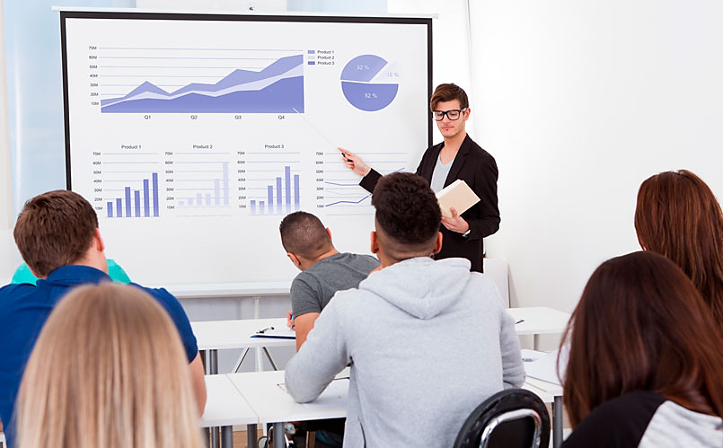
Слайдові презентації найчастіше використовують під час усного виступу. Ми будемо вивчати саме їх.

Slide 6

Редактори презентацій – це програми, призначені для створення слайдових комп’ютерних презентацій, їх редагування, форматування, збереження, перегляду тощо.

Slide 7
Повну презентацію дивіться у відеоуроці.

